Slide 1
Escambo
Rafael Wanderley Vitor Sá

Slide 2
O que abordaremos:
Justificativa
Definição do Problema
Objetivos Gerais
Mapa do site
Cronograma
Conclusão

Slide 3

JUSTIFICATIVA: PORQUE CRIAR O SITE?
O cliente me procurou por que queria criar um e-comerce e alcançar um publico maior na internet e permitir que seus amigos anunciem em seu site.
Esta Foto de Autor Desconhecido está licenciado em CC BY-NC-ND

Slide 4
DEFINIÇÃO DO PROBLEMA
O cliente quer criar um uma maneira de os amigos e clientes possam vender seus produtos de forma fácil, sem precisar de muito dinheiro para anunciar, comprar outros tipos de produtos e trocar entre si, através do sistema de venda on-line e precisa de um site seguro e confiável

Slide 5
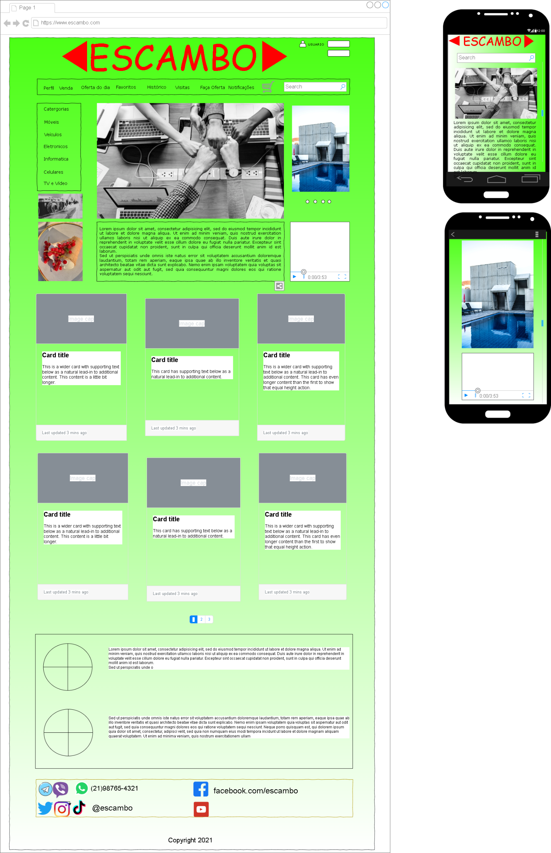
OBJETIVOS GERAIS
Nesse site o cliente terá os produtos expostos e permitirá que novos clientes se cadastrem e tenham seus produtos expostos também.

Slide 6
OBJETIVOS GERAIS
O cliente também pretende utilizar o trafego pago para atrair novos clientes e usuários para o seu e-comerce.

Slide 7
METODOLOGIA
O site será feito em:
Html 5
CSS 3
Java script
O cliente já possui um domínio e usará um servidor próprio

Slide 8
MAPA DO SITE WEB
Index.html
Entrar
Acesso sem cadastro
Perfil cliente
Banco de dados
Catálogo
Cadastro de produtos
Perfil produto
Favoritos
carrinho
Pagina de pagamento
conclusão

Slide 9
Cronograma
ETAPAS | 1 | 2 | 3 | 4 | 5 | 6 | 7 | APÓS 90
Análise
Planejamentos
Codificação
Implementação
Finalização
Encerramento
Garantia Caso necessário

Slide 10
CONCLUSÃO
Sentimo-nos privilegiados por sermos escolhidos para realizar esse trabalho e poder trazermos essa empresa para a era dos comércios digitais, esperamos manter o vinculo e podermos ajudar esse projeto crescer.
Rafael Wanderley
Desenvolvedor Web
Contatos:
(21) 96573-8423
(21) 97493-5875
Contato.rafaelwanderley@gmail.com

